Slide 1
Полтавська обласна бібліотека для дітей ім. Панаса Мирного
Школа раннього розвитку з психологом, юристом та бібліографом

Slide 2
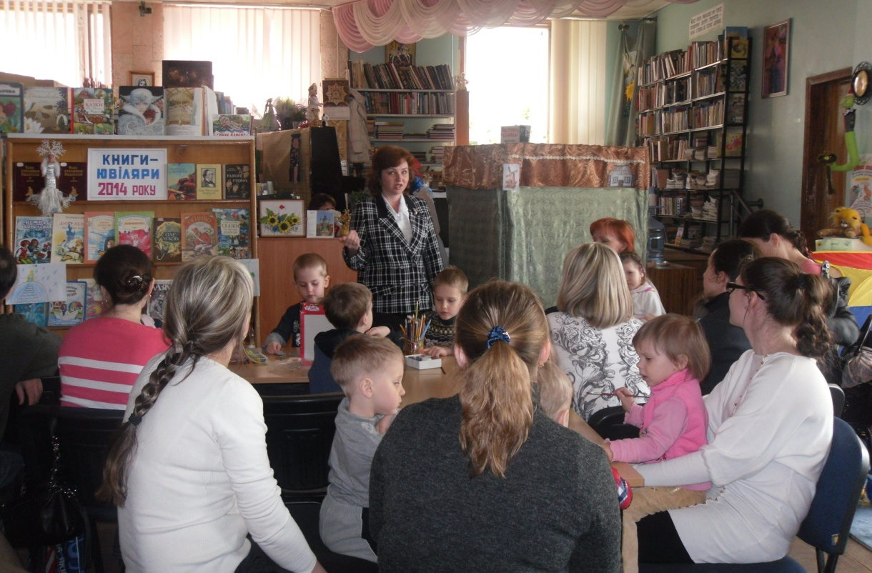
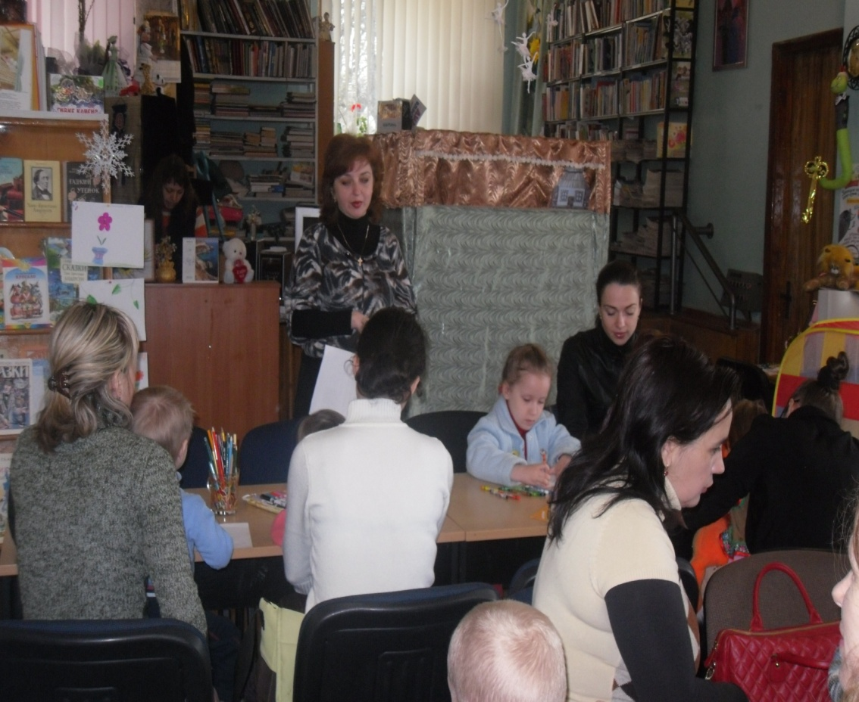
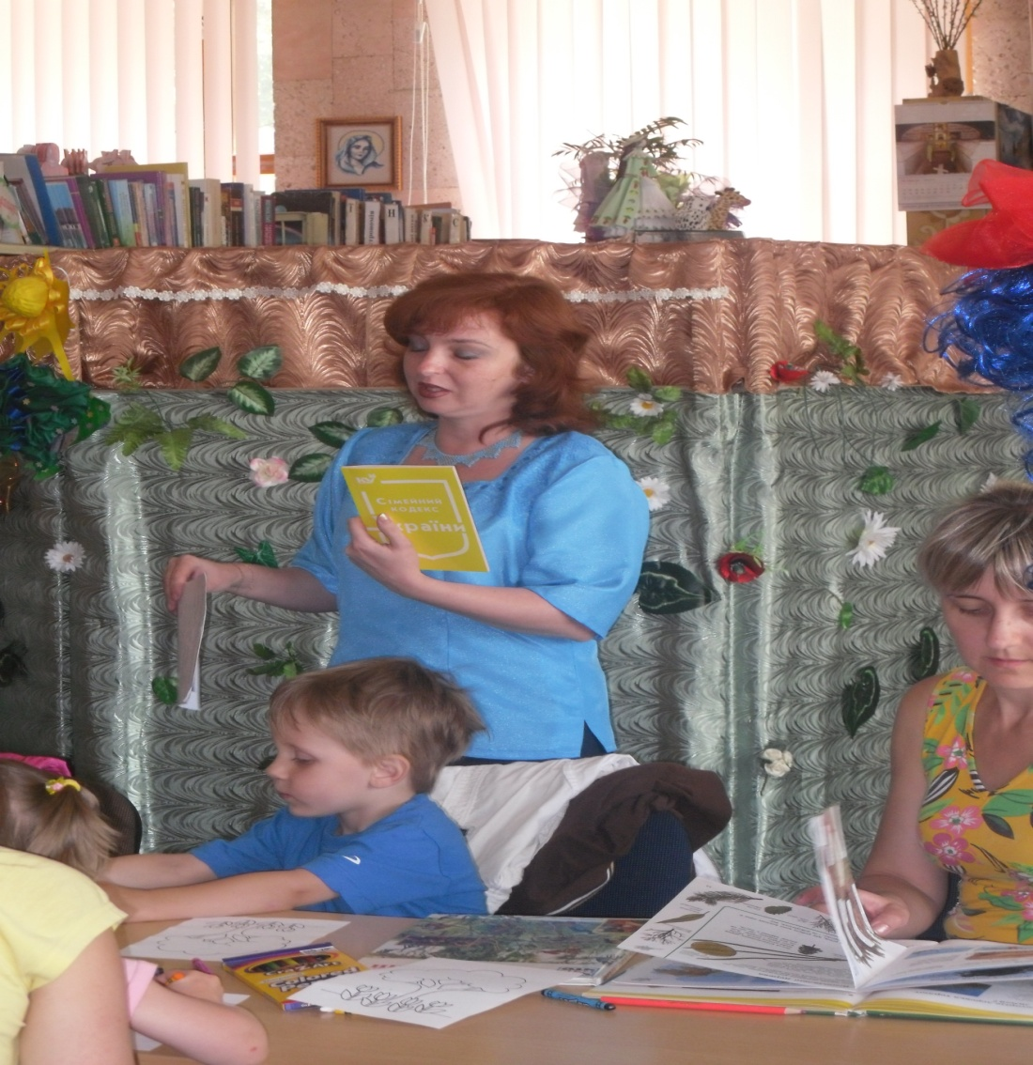
Частина І - юридична
Включає в себе ознайомлення батьків з новою темою та її обговорення.
Теми:
“Діти – пасажири: права дошкільнят і їх батьків у міському транспорті”;
“Правове регулювання діяльності дитячих садочків”;
“Правове регулювання харчування у дитячому садочку”;
“Правове регулювання відносин діда і баби з своїми внуками” та ін.
Дітям пропонуються в цей час розмальовки, присвячені темі, що буде вивчатися.

Slide 3
Розвиток кожної дитини повинен бути всебічним і комплексним. Найважливіше завдання, яке ми ставимо перед собою - це прищеплювати дитині любов до процесу пізнання та читання. Саме тому пропонуємо створити гурток «Школа раннього розвитку» із залученням психолога, юриста, бібліографа, в якому намагаються приділити увагу всім здібностям наших маленьких відвідувачів. Вік гуртківців – 1- 4 роки. Спільно з психологом, бібліографом та юристом ми розробили цікаву, пізнавальну, захоплюючу програму розвитку не лише для дітей, а й для батьків.
Всі теми прописані з урахуванням емоційних і фізичних особливостей дитини кожного віку: одна зустріч – одна тема (ознайомлення, вивчення, закріплення).
Під час навчання ми використовуємо тематичний ляльковий театр, обладнання за системою Монтессорі та багато іншого.
Кожне заняття складається з таких частин:

Slide 4
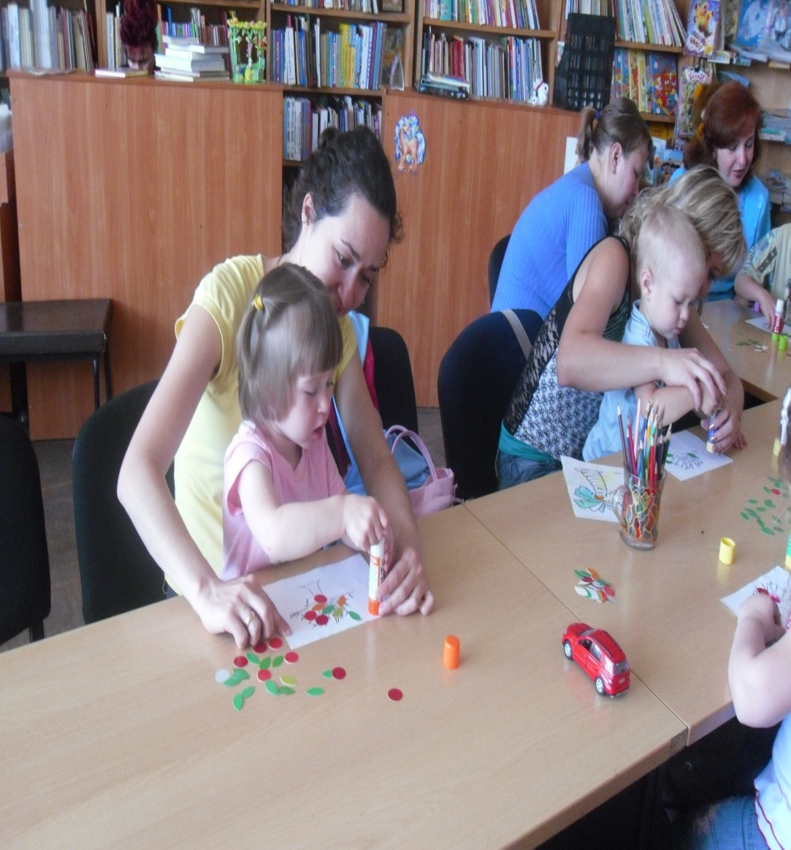
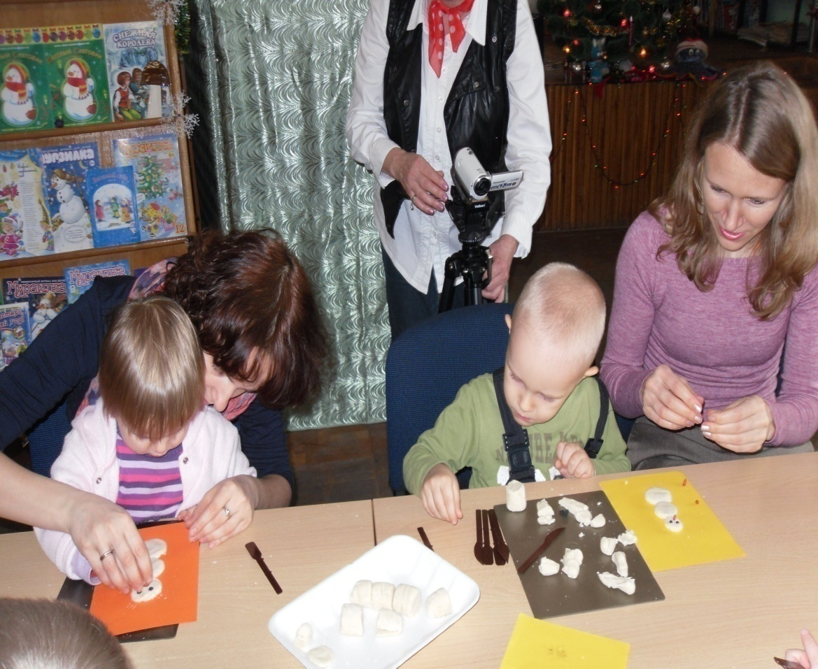
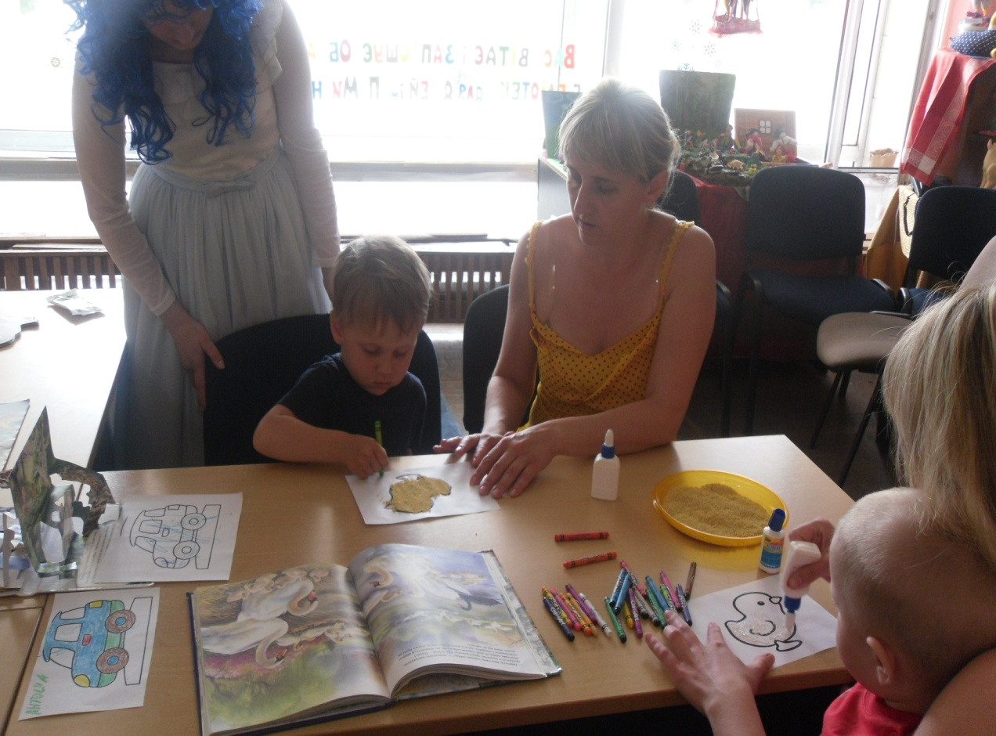
Частина ІІ - творча
Ми виготовляємо поробки, відповідні тематиці заняття. Це може бути малювання (пальчиковими фарбами, гуашшю, олівцями), аплікація (з паперу, засушених листочків або круп), ліплення (з солоного тіста, пластиліну).

Slide 5
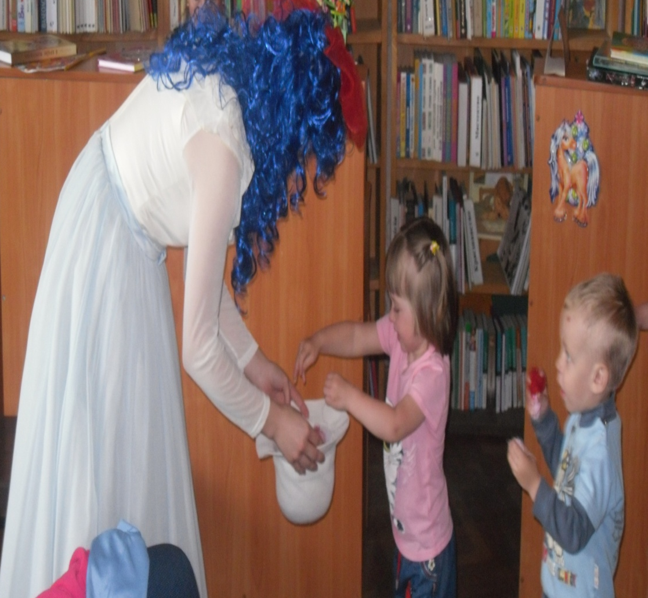
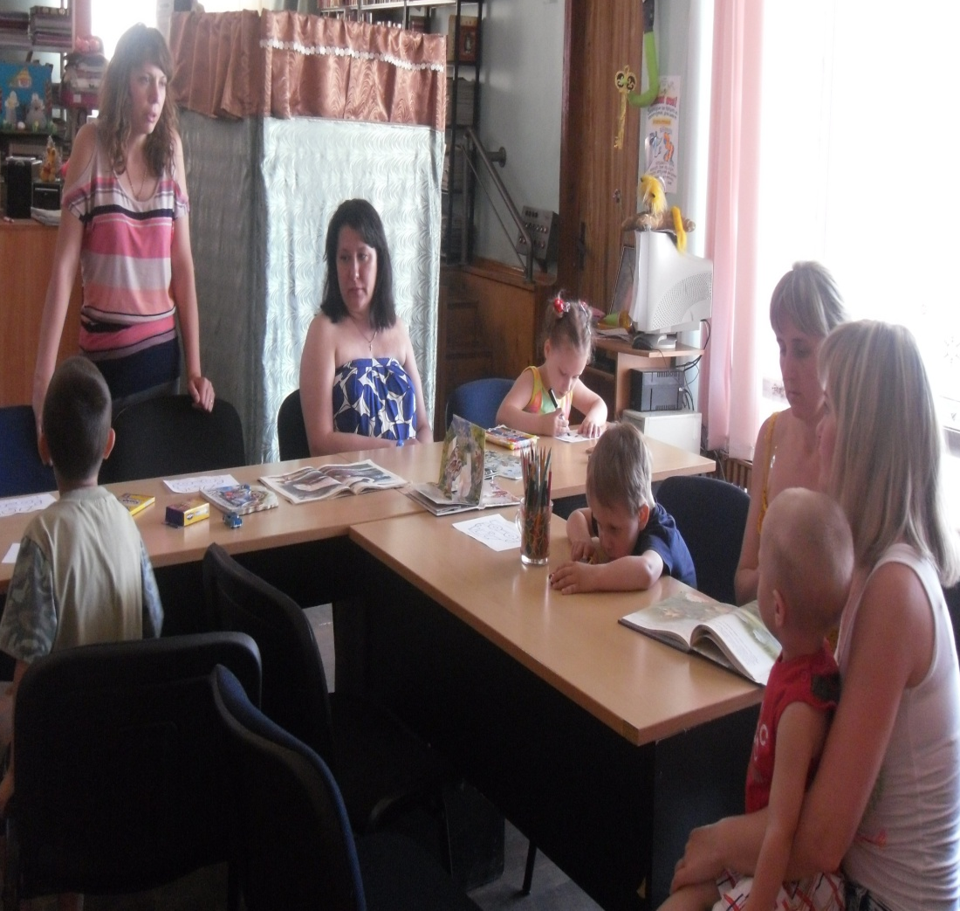
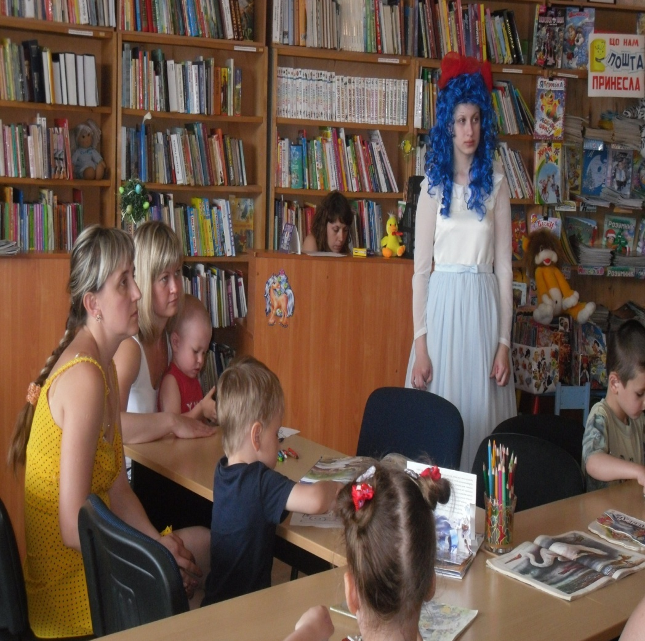
Частина ІІІ - книжкова
Бібліограф у вигляді анімаційного героя пропонує дітям та батькам цікаві книги з теми заходу.
Всі частини уроку нерозривно пов'язані між собою, їх елементи чергуються для досягнення найбільшої концентрації уваги малюків. Після кожної інтелектуальної вправи діти із задоволенням рухаються під ритм веселої музики.

Slide 6
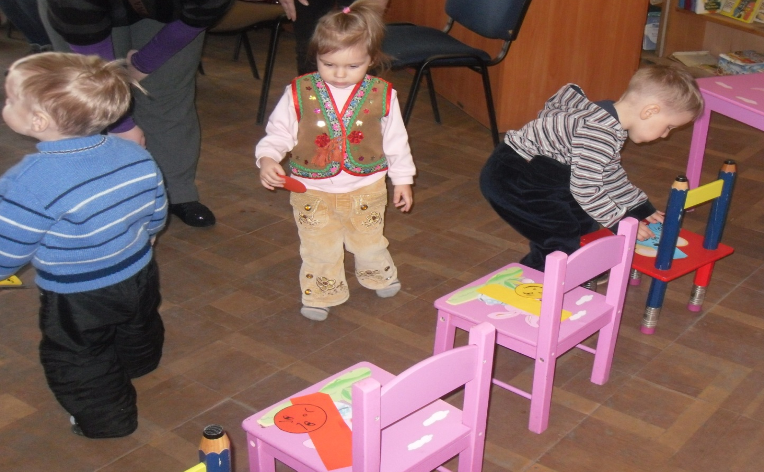
Мета та завдання ідеї:
представити бібліотеку як територію спілкування дітей та батьків;
надати батькам корисну інформацію з юридичних та психологічних питань;
- сформувати у дітей початкові знання про довкілля;
- ознайомити батьків з літературою, що допоможе дітям краще пізнавати навколишній світ.

Slide 7
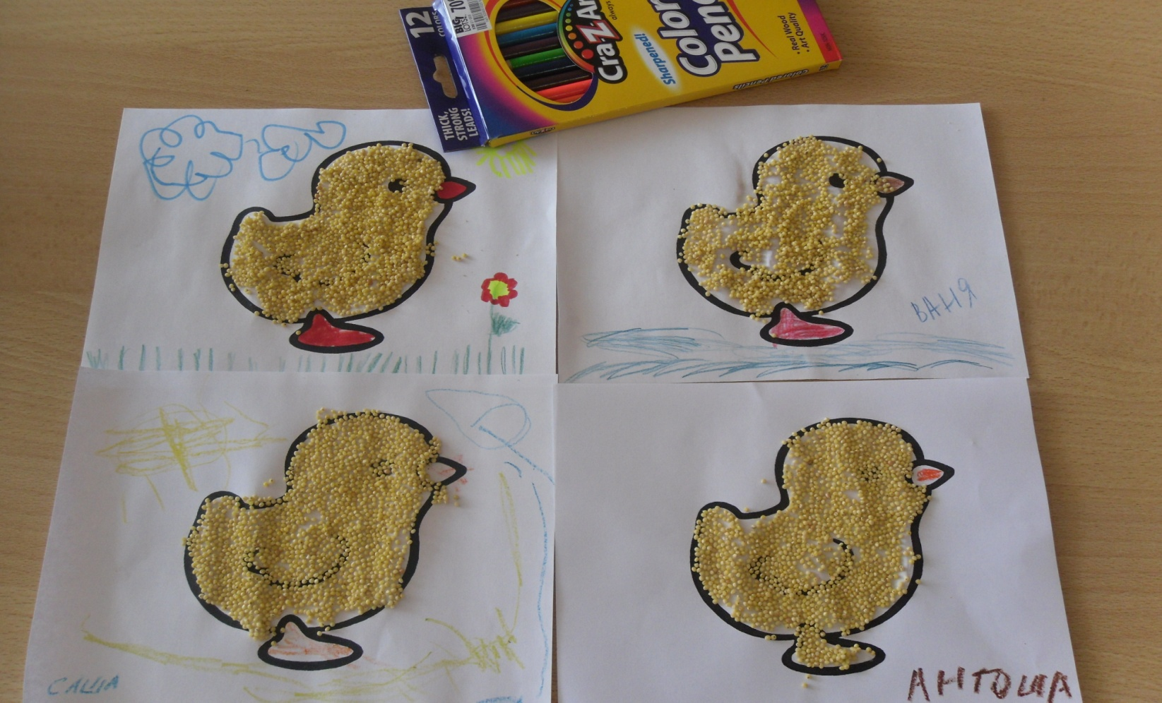
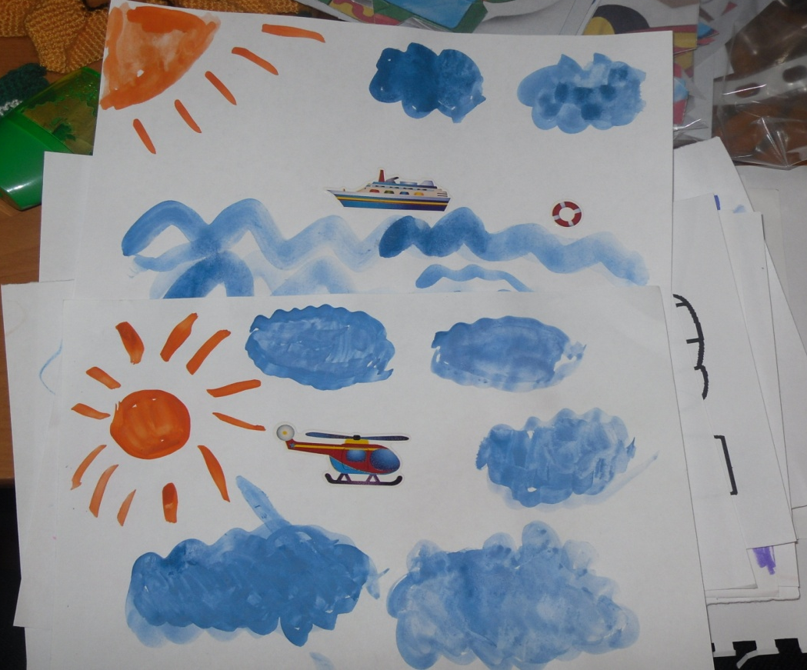
Очікувані результати:
- формування позитивного іміджу бібліотеки;
- залучення потенційних читачів;
- збільшення показника відвідування бібліотеки;
- забезпечення змістовного дозвілля дітей;
- розширення кола читання для дітвори;
- Надання корисної інформації для батьків.

